Slide 1
Дифференциальная диагностика заболеваний, протекающих с синдромом экзантемы 1 часть
Харченко Геннадий Андреевич
Профессор кафедры детских инфекций АГМУ,
доктор медицинских наук

Slide 2
Дифференциально-диагностические особенности заболеваний, протекающих с синдромом экзантемы инфекционной природы
наличие общеинфекционного синдрома, нередко с лихорадочной реакцией
катаральные изменения на входных воротах инфекции
цикличность в течение заболевания (продром, разгар, период угасания сыпи и т.д.)
эпидемиологический анамнез
изменения в гемограмме «инфекционного характера»

Slide 3
Классификация инфекционных заболеваний по частоте встречаемости синдрома экзантемы
заболевания, при которых сыпь является обязательным компонентом (ветряная оспа, корь)
заболевания при которых сыпь чаще встречается, чем нет-50-70% (краснуха, тифо-паратифозные заболевания, псевдотуберкулез)
заболевания при которых сыпь чаще отсутствует (вирусный гепатит В, инфекционный мононуклеоз, грипп)

Slide 4
Механизмы появления сыпи:
В результате воздействия возбудителя, его токсинов или иммунных комплексов на сосудистую стенку происходят изменения от легкой сосудистой реакции с повышением проницаемости до появления выраженных воспалительных инфильтратов и деструкций.

Slide 5
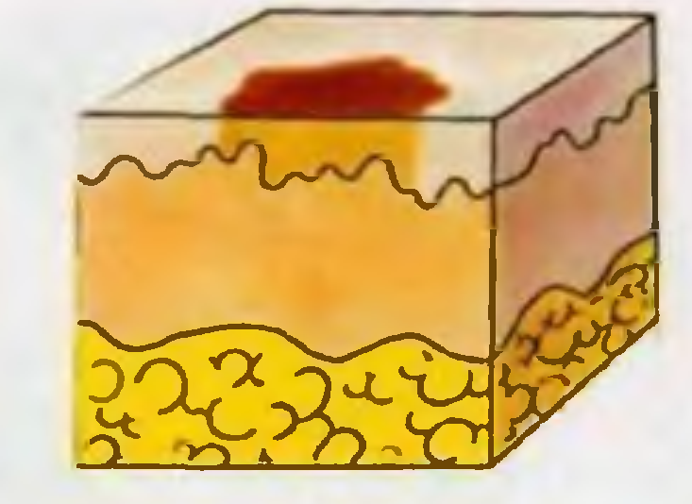
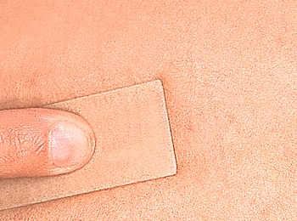
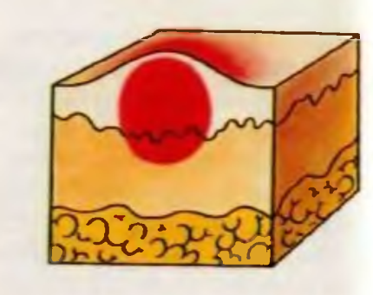
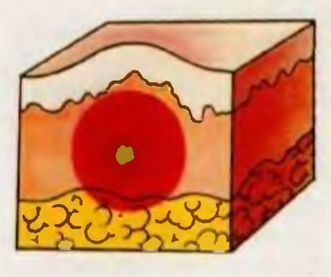
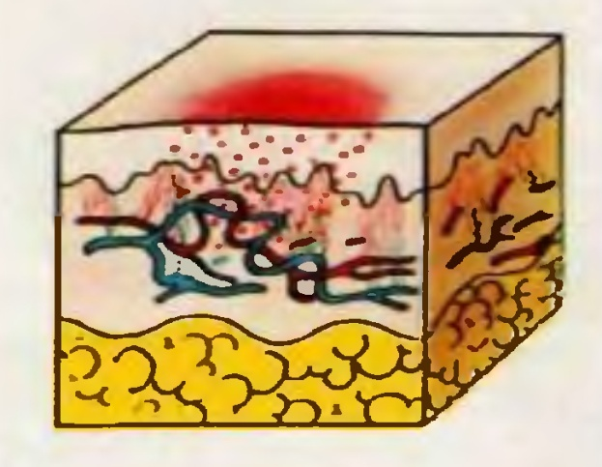
Три механизма появления инфекционной экзантемы:
инфильтративный

Slide 6
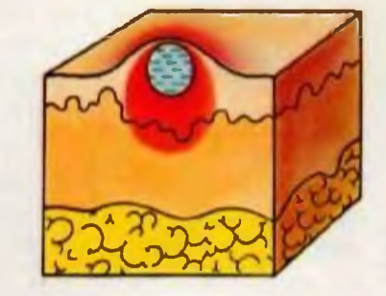
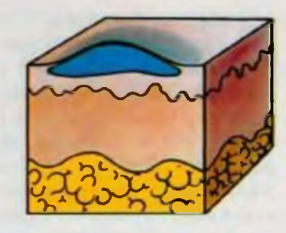
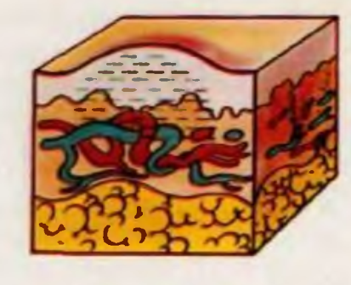
экссудативный

Slide 7
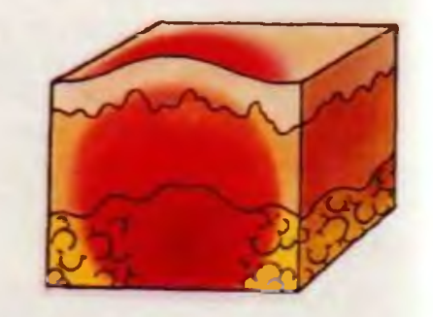
Пролиферативный

Slide 8
Элементы сыпи:
Первичные:
Мелкоточечная сыпь (до 1 мм)
Розеола (2-5 мм)
Пятно (5-20 мм)
Эритема (>20 мм)
Папула
Волдырь (уртика)
Везикула (пузырек) (1,5-5 мм)
Булла (пузырь) (>5мм)
Геморрагии (петехии,экхимозы)
Бугорок (3-20 мм)
Узел (1-5 см)

Slide 9
Элементы сыпи:
Вторичные:
Эрозии (erosio)
Язва (ulcus)
Дисхромия кожи (dischromia cutis)
Чешуйки (мелкопластинчатое и крупнопластинчатое шелушение) (squama)
Корка (crusta)
Рубец (cicatrix)

Slide 10
Оценка синдрома экзантемы
Наличие сыпи (есть или нет)
Морфологический состав сыпи
Количество элементов (единичные, множественные)
Равномерность распространения
Фон кожи
Влажность, температура кожи
Шероховатость кожи
Время появления сыпи по отношению к заболеванию
1 - 2 й день: 3 - 5 й день: >6 дней:
герпетическая инфекция сыпной тиф лептоспироз
краснуха геморрагические лихорадки инф.мононуклеоз
менингококкемия корь брюшной тиф
ветряная оспа эритема Розенберга паратифы
псевдотуберкулез сальмонеллез
скарлатина
энтеровирусная инфекция
инфекционная эритема Чамера
эритема узловатая
Одномоментность появления сыпи
Субъективные ощущения пациента

Slide 11
Виды экзантем:
Мелкоточечная
Розеолезная
Пятнистая
Папулезная
Эритема
Уртикарная
Везикулезная
Бугорковая
Узловатая

Slide 12
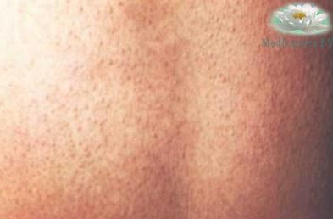
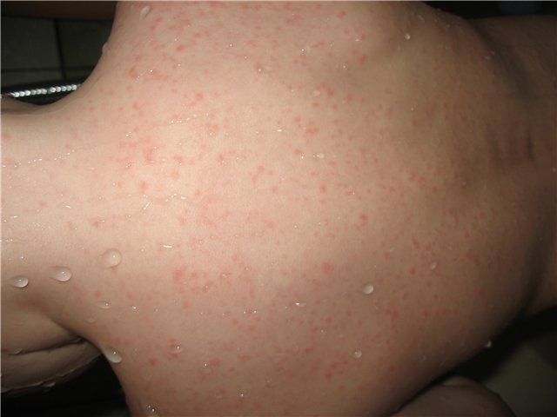
Мелкоточечная сыпь
Инфекционные: Неинфекционные:
Скарлатина Медикаментозный дерматит
Стафилококковая инфекция Пищевая аллергия
Псевдотуберкулез

Slide 13
Скарлатина инкубационный период 2-7 дней
Основные диагностические признаки:
1. Острое начало:
фебрильная лихорадка
головная боль
рвота
2. Ангина
3. Регионарный лимфаденит
4. Сыпь:
ранняя
мелкоточечная
гиперемированный фон
сухость
характерная локализация
сохраняется от 3х до 7 дней
шелушение

Slide 14
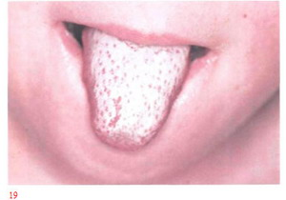
Обложенный язык (1-2 день)

Slide 15
Малиновый язык 4-6 день

Slide 16
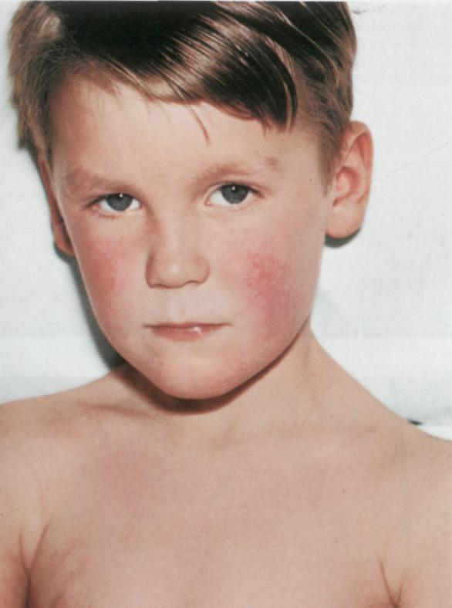
«Маска» Филатова

Slide 17
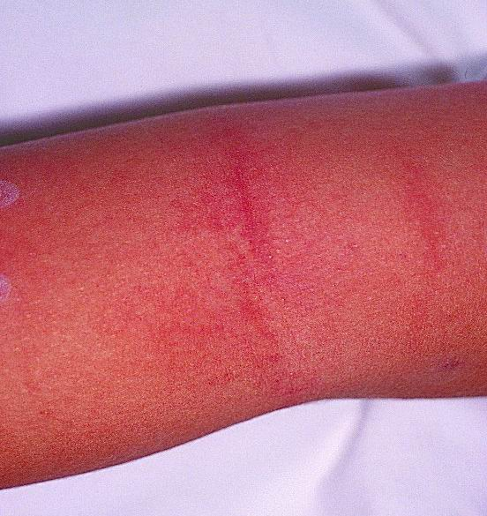

Slide 18
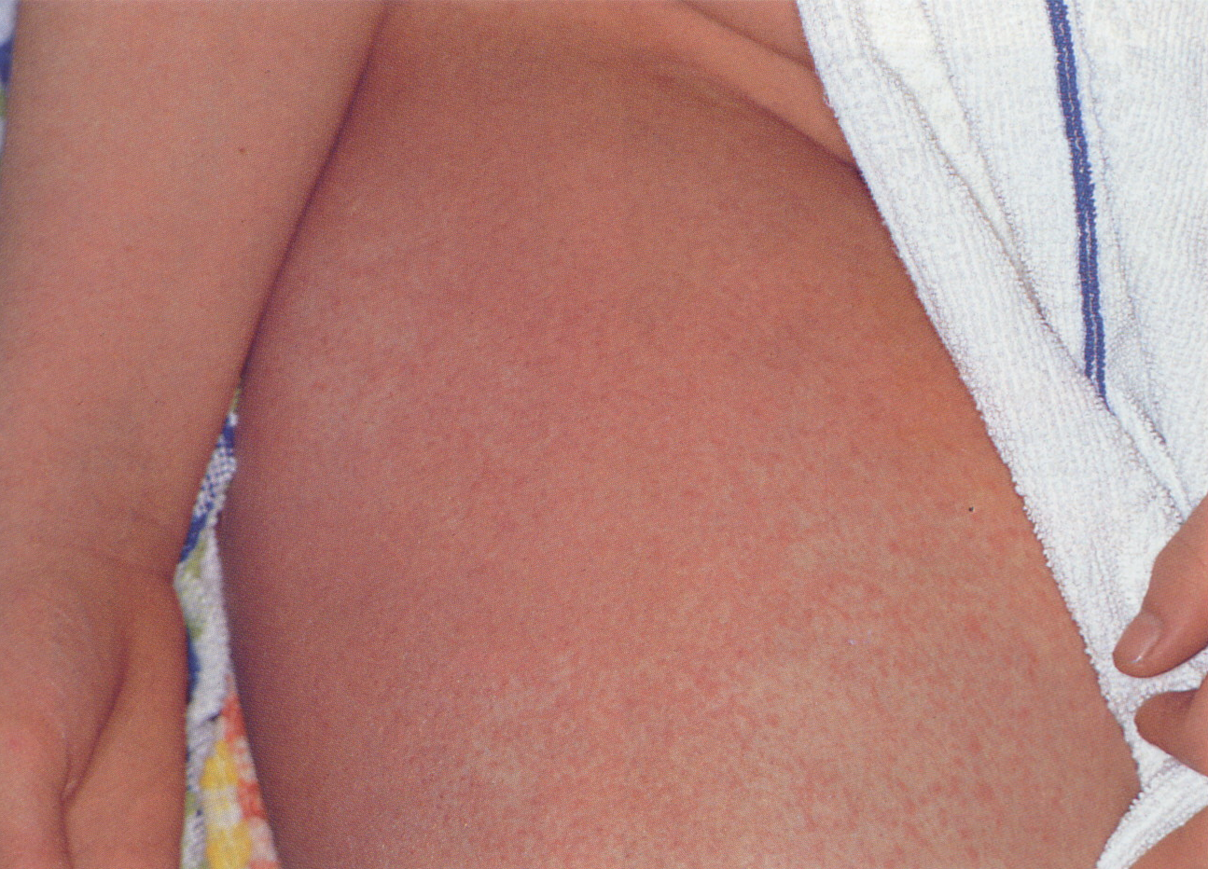

Slide 19
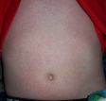

Slide 20
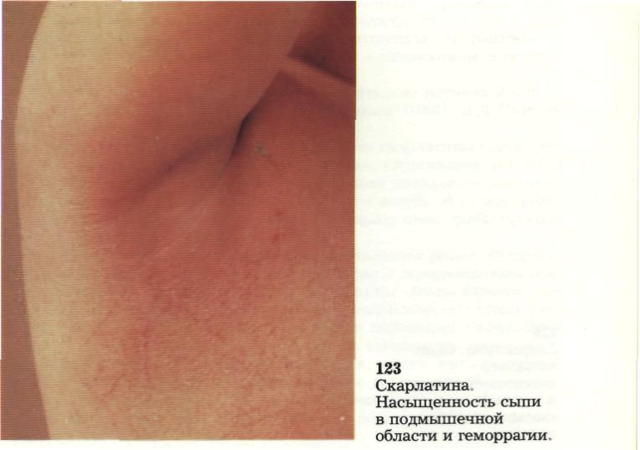
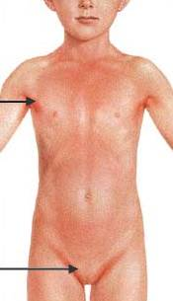

Slide 21
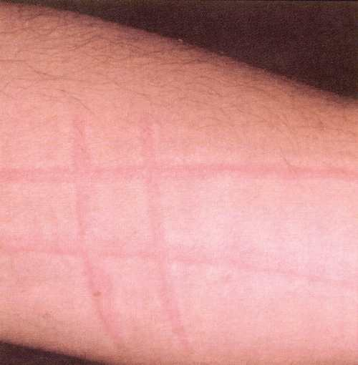
дермографизм

Slide 22
Лабораторная диагностика
Общий анализ крови
Общий анализ мочи
ЭКГ
АСЛО
Мазок из зева

Slide 23
Антибиотикотерапия 7 дней
Препараты выбора:
Пенициллин
Амоксициллин
Сумамед
Рулид
Амоксиклав
Макропен
Эритромицин

Slide 24
Профилактика
Изоляция больного на 7-10 дней
Посещение детских учреждений через 22 дня
Бициллинопрофилактика

Slide 25
Стафилококковая инфекция со скарлатиноподобным синдромом
Наличие первичного септического очага (инфицированная рана, панариций, флегмона ит.д.)
Сыпь появляется на 3-4 день, менее обильная, менее яркая
Менее выраженная интоксикация
Ангина может отсутствовать

Slide 26
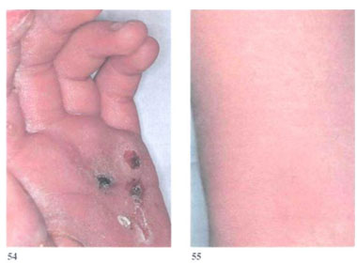
Стафилококковая инфекция со скарлатиноподобным синдромом

Slide 27
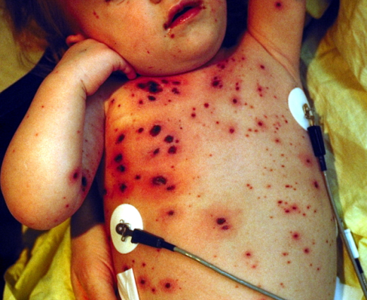
Стафилококковая инфекция со скарлатиноподобным синдромом

Slide 28
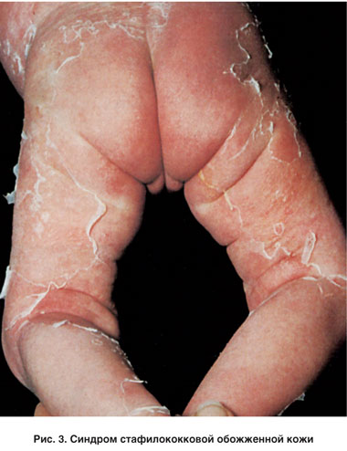

Slide 29
Розеолезная сыпь
Инфекционные болезни Неинфекционные болезни
Брюшной тиф
Сифилис вторичный
Паратифы А и В
Укусы насекомых
Сыпной тиф
Болезнь Брилла
Сальмонеллезы
Псевдотуберкулез
Лептоспироз

Slide 30
Брюшной тиф
Позднее появление (7-10-й день болезни)
Мономорфность элементов и четкие края
Отсутствие тенденции к слиянию
Малочисленность.
Локализация: Верхние отделы живота и нижние отделы грудной клетки.
Срок существования отдельных элементов <2-4 дня, исчезают бесследно.
На высоте лихорадки возможно подсыпание
Типичные симптомы бр. тифа : лихорадка постоянного типа, гепатоспленомегалия, дикротия пульса, относительная брадикардия …
Эпид. Анамнез: Характерна летне-осенняя сезонность, преимущественно водный, хотя возможны пищевой и бытовой пути передачи.
Лабораторные данные: Лейкопения, лимфоцитоз, анэозинофилия,
Р-ция Видаля, РПГА, гемо-, урино, копрокультура и тд.

Slide 31
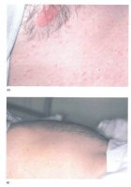
Брюшной тиф

Slide 32
Диагностика
Гемокультура
Уринокультура
Посев кала
Посев желчи
Серология:
Реакция Видаля
РНГА с использованием эритроцитарных О,Н, и Vi антигенов

Slide 33
Лечение брюшного тифа
Питание больных предусматривает резкое ограничение механических и химических раздражителей слизистой оболочки желудочно-кишечного тракта, исключение продуктов и блюд, усиливающих процессы брожения и гниения в кишечнике.
Обязательным является прием комплекса витаминов (аскорбиновой кислоты - до 900 мг в сутки, витамины В и В2 по 9 мг, РР - 60 мг, Р - 300 мг в сутки).

Slide 34
Этиотропная терапия занимает ведущее место в лечении брюшного тифа. Курс этиотропной терапии должен продолжаться до 10-го дня нормальной температуры тела вне зависимости от тяжести течения и быстроты клинического выздоровления больного. Если в течение ближайших 4-5 дней после начала этиотропного лечения состояние больного не меняется, то назначенный препарат заменяют.

Slide 35
Основным антимикробным препаратом является левомицетин (хлорамфеникол). Его назначают внутрь за 20-30 мин до еды в суточной дозе 50 мг/кг, разделенной на 4 приема. В случаях невозможности перорального приема (из-за тошноты, рвоты, боли в эпигастрии) препарат назначают внутривенно или внутримышечно в виде левомицетина сукцината по 3 г в сутки или в свечах.
Наиболее часто вместо левомицетина для лечения брюшного тифа применяют ампициллин. Препарат назначают взрослым внутрь после еды (ампициллина тригидрат) из расчета 100-200 мг/кг/сут. в 4 приема. Эффективность ампициллина ниже, чем левомицетина. Противопоказанием к применению является непереносимость препаратов пенициллина.
Патогенетическая терапия больных брюшным тифом должна способствовать дезинтоксикации, коррекции гомеостаза, повышению резистентности организма и стимуляции репаративных процессов, профилактике и лечению осложнений.

Slide 36
Сыпной тиф и болезнь Брилла.
На 4-5 –й день
Достаточно обильная
Локализация: боковые поверхности туловища, грудная клетка , сгибательные поверхности конечностей
Наряду с розеолами часто отмечаются первичные и вторичные петехии
Специфический с-м Киари - Авцына-расплывчатое фиолетово-пурпурное пятно на переходной складке нижнего века.

Slide 37
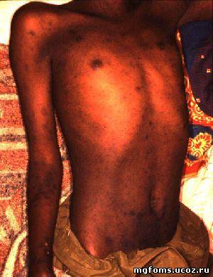
Сыпной тиф

Slide 38
Лечение
Препараты тетрациклинового ряда:
Тетрациклин
Олететрин
Сигмамицин
Доксициклин

Slide 39
Лептоспироз (больше 200 серотипов)
Широко распространенный зооноз
Преимущественно водный путь передачи (питьевая вода, купание в водоемах)
Резервуар и источник инфекции грызуны, дополнительные -домашние животные (крупный рогатый скот, свиньи, собаки). Роль человека не велика.
Сезонность с максимумом заболеваемости в августе
У 15-40% заразившихся инфекция клинически не проявляется

Slide 40
Лептоспироз.
Чаще без сыпи
Более характерны уртикарные и пятнистые высыпания с геморрагическим компонентом 7-9-й день
Частый исход-шелушение.
Основные клинические признаки:
Интоксикация
Гепатит
Миалгии
Поражение почек
Этиотропная терапия пенициллином

Slide 41
Лептоспироз, розеолезная сыпь

Slide 42
Лептоспироз (б-нь Вейла- Васильева)

Slide 43
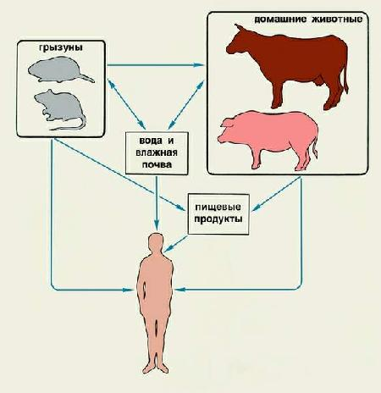
Пути передачи лептоспироза

Slide 44
Основное патологическое действие:
Повреждение лептоспирами эндотелия капилляров→развитие васкулита, с чем связано большинство проявлений болезни
2 фазы:
1. острая (лептоспиремическая)
2.иммунная (лептоспирурическая)

Slide 45
Опорно-диагностические признаки:
Инкубационный период 4-14 дней (7-9)
90%-легкие и среднетяжелые формы
Острое начало, фебрильная лихорадка
Мышечные боли (икроножные),интенсивность вплоть до ограничения движений
Гиперемия, одутловатость лица,инъекция склер
Волнообразный характер лихорадки (в течение недели, затем снижение и новый подъем)
Геморрагический синдром
Желтушный синдром (тяжелые формы)
Почечный синдром
Лейкоцитоз, нейтрофильный сдвиг влево, ускорение СОЭ

Slide 46
Осложнения:
Энцефалит
Менингит
Иридоциклит
Ирит
Геморрагическая пневмония
Почечная недостаточность
Миокардит
Сердечная недостаточность
Анемия
Полиорганная недостаточность

Slide 47
Лабораторная диагностика:
реакция микроагглютинации (РМА)
РСК
РНИФ.

Slide 48
Лечение лептоспироза:
Легкие формы (монотерапия):
Доксициклин детям 8-12 лет – 4 мг/кг/сут., старше 12 лет по 100 мг per os 2 раза в сутки
Ампициллин 100-200 мг/кг/сут. в 4 приема
Амоксициллин 0,125 – 0,25 г 3 раза в сутки
Курс лечения 7 дней
Средне- и тяжелые формы (монотерапия):
Бензилпенициллин 100-200 мг/кг/сут. в/в
Ампициллин 100-200 мг/кг/сут. в/в
Эритромицин 20 мг/кг/сут. в/в в 4 приема
Амоксициллин 0,125-0,25 г. per os 3 раза в сутки

Slide 49
Вторичный сифилис
Через 40-50 дней после первичной сифиломы на фоне нормального состояния. Длительность высыпания до 3 недель

Slide 50
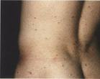
Вторичный сифилис

Slide 51
Вторичный сифилис

Slide 52
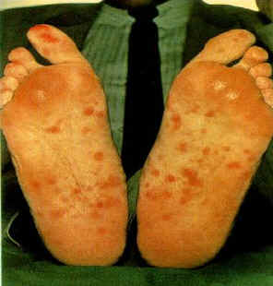
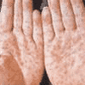
Вторичный сифилис

Slide 53
Пятнистая сыпь
Инфекционные болезни Неинфекционные болезни
Корь Сифилис вторичный
Краснуха Медикаментозный дерматит
Инфекционная эритема Розинберга Розовый лишай
Инфекционный мононуклеоз Болезнь Кавасаки
Лептоспироз
Энтеровирусная инфекция
Гельминтозы

Slide 54
Корь инкубационный период 7-17 дней
Основные диагностические признаки:
Острое начало
интоксикация
катаральный синдром (коньюктивит, ринит,ларингит)
«пестрые» слизистые
Цикличность
Характерная сыпь (появление на 4-5 день этапно)

Slide 55
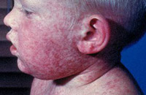
Корь

Slide 56
Корь

Slide 57
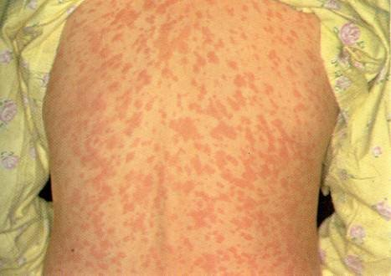
Корь (2-е сутки)

Slide 58
Корь (вторые сутки высыпаний)

Slide 62
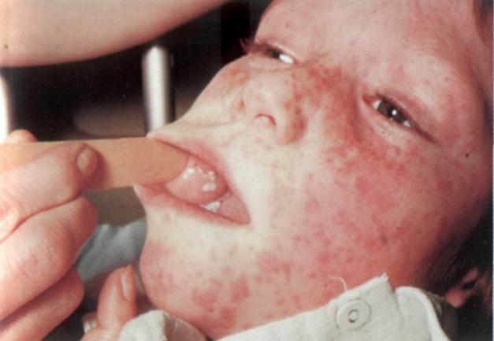
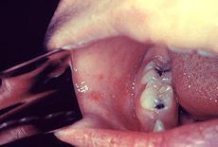
Пятна Бельского-Филатова - Коплика

